Slide 1
TEXT SUMMARIZATION
With BART

Slide 2
Abstractive summarization
Tóm tắt văn bản dựa trên việc tạo câu mới dựa trên ý nghĩa của câu thay vì trích từ văn bản những câu từ khóa
Thực hiện thông qua các mô hình LLM: BART,PEGASUS, T5,…

Slide 3
Lựa chọn mô hình LLM
PEGASUS: tóm tắt tốt nhất nhưng lại nặng cấu hình
BART: tóm tắt tốt, yêu cầu máy không quá cao
T5: nhẹ nhưng không tốt bằng 2 loại mô hình trên

Slide 4
Hiện thực BART
Ta chọn tóm tắt bài báo CNN bằng mô hình LLM BART-CNN của facebook
Ta sử dụng mô hình có sẵn đã được fine-tune của huggingsface “facebook/bart-large-cnn”

Slide 5
Hiện thực BART
def summarize(text,max_length=250,min_length=30):
tokenized_text = tokenizer(text, max_length = 1024, padding = "max_length", truncation = True, return_tensors = "pt" ).to(device)
output = model.generate(tokenized_text["input_ids"], max_length = max_length, min_length = min_length)
summary = tokenizer.decode(output[0],skip_special_tokens=True)
return summary

Slide 6
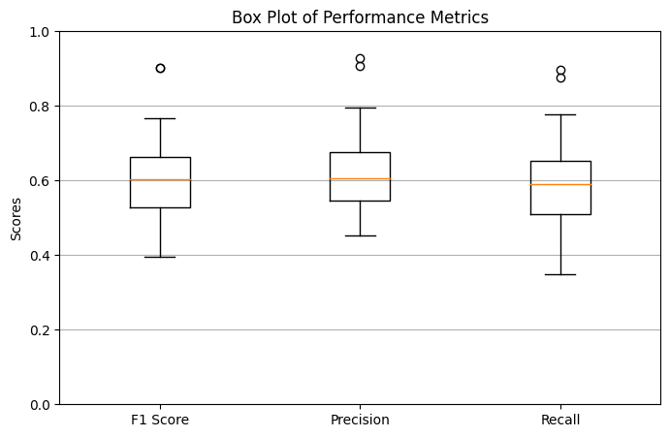
Đánh giá mô hình BART
Ta sử dụng 100 test set từ dataset “abisee/ cnn_dailymail”

